Slide 1
Szabó Magda: Az ajtó
Szabó Magda (1917–2007) Debrecenben született, református családból származott, mély hite egész életében meghatározó szerepet játszott. Latin–magyar szakos tanári és bölcsészdoktori diplomáját a Debreceni Egyetemen szerezte 1940-ben, ugyanebben az évben kezdte meg tanári pályáját is. Irodalmi pályáján költőnek indult, 1958-ig nem publikálhatott. Ezután műfordításokat vállalt, majd regényeivel és drámai műveivel tért vissza az irodalmi életbe. 1947-ben kötött házasságot Szobotka Tibor íróval, akinek alakját Megmaradt Szobotkának című könyvében idézte fel. Regényeivel nem csak Magyarországon, de külföldön is számos sikert ér el. 2007. november 19-én, 90 éves korában, kerepesi otthonában, olvasás közben érte a halál.
Az ajtó Cím: az ajtó általános értelemben határvonal, két világ között, átvitt értelemben a tudás és tudatlanság között. A zárt ajtó sokszor veszélyt jelent, titkokat. Műfaj: önéletrajzi regény: a szerző saját életútját írja meg, vagy az életútjából fűz történeteket az alkotásába. Lélektani regény: a történet cselekménye helyett a szereplők jelleme áll a középpontban, az események helyett azoknak a főszereplőkre gyakorolt hatása lényeges. Vallomás: a gyónáshoz hasonlóan a szerző őszintén feltárja az olvasó előtt bűneit, legbelsőbb gondolatait, gyakran önostorozó módon.

Slide 2
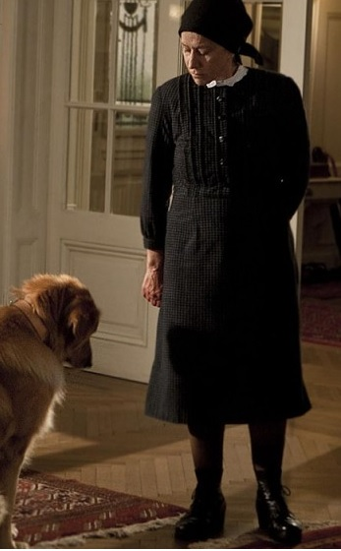
Szerkezet: a regény keretes szerkezetű, a szerző álmainak leírásával kezdődik és végződik a mű. Ezután az események kronologikus sorrendben következnek egymás után. Cselekmény: a mű Magda és házvezetőnője kapcsolatát írja le. A regény elején az írónő házvezetőt keres, így találkozik Szeredás Emerenccel. A történet a kettejük viszonyáról szól. Emerenc saját törvényei szerint él és dolgozik, és bár mindent elvégez, a feltételeket maga szabja meg. Emiatt többször összetűzésbe kerül az elbeszélővel. Emerenc visszahúzódó, és ahogy az írónő egyre többet tud meg múltjáról, úgy ismeri meg az olvasó is az okait. Feltárul előttünk családi tragédiája: szüleinek és testvéreinek halála, hogyan szégyenült meg rokonai előtt, amikor egy bujkáló zsidó kisleányról azt kellett mondania, hogy az ő lánya.
Megtudjuk, hogy hogyan rejtegette szerelmét többször is, aki nem szerette viszont, a borbély, akivel összeállt meglopta, hogy hogyan akasztották fel macskáját. Megismerjük véleményét a politikáról és a vallásról, a halálról, a tisztességről. A műben a fordulópontot Emerenc betegsége hozza el: agyvérzés után magára zárja az ajtaját, a lakók aggódni kezdenek, rátörik az ajtót, a lakás ekkor már olyan elhanyagolt állapotban van, hogy hatóságilag kellett fertőtleníteni. Emerenc kórházba kerül, és javul az állapota, de amikor megtudja, hogy mi történt a lakásával, a szégyenbe belehal.

Slide 3
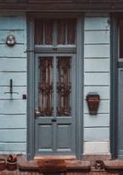
Az elbeszélésmód sajátosságai: a történéseket az írónő szemszögéből ismerjük meg, az elbeszélés egyes szám első személyű, belső monológ. Van olyan rész is, amikor Emerenc szavait adja vissza az elbeszélő, ezt függő beszédnek nevezzük.
Jelképek a műben, az ajtó: legelőször a műben az álombeli zárt ajtó jelenik meg, ami a tehetetlenséget jeleníti meg. Emerenc ajtaján szinte senkit nem enged be. Az ajtó a titkait jelképezi, és azt, hogy nem enged közel magához senkit (az írónőt is csak egyszer). Zárt ajtó mögött tartja kincseit, amelyek inkább csak személyes értékkel bírnak, és macskáit, akikről gondoskodik. A kétkezi munkát jelképezi a seprű. Emerenc a kétkezi munkát becsüli, a szellemi munkát lenézi, amit az írónő írógépe jelenít meg.

Slide 4
A hó a tisztaságot jelképezi. Amikor esik a hó, minden más munkát felfüggeszt, havat söpör, hogy az utca mindig biztonságos és tiszta legyen. A kórházban az arcára terített kendő a szégyenérzet elrejtésének vágyát jeleníti meg.
Szereplők jellemzése: Emerenc a saját törvényei szerint él és dolgozik, zárkózott, nem szívesen enged magához túl közel szinte senkit. Ennek ellenére köztiszteletnek örvend, szinte mindenki szereti, tiszteli. Viola, a kutya szinte ösztönösen bízik benne, engedelmeskedik neki. Keményen dolgozik, nagyon igényes a munkájára, szinte emberfeletti munkabírás jellemzi. Bár nem hívő, az egyházzal szemben ellenséges, nem hisz a túlvilágban, de önfeláldozó, és szilárd erkölcsei vannak. Bár a politika nem érdekli, tisztában van a világ dolgaival, intelligens. Kérdés nélkül elbújtat bárkit, akit üldöznek. Ha valaki megsérti, azzal szemben ellenséges, az árulást nem tűri. Magda Az írónőnek kezdetben sok konfliktusa van Emerenccel, amikor átrendezi szobájukat, vagy amikor nem készíti el a böjti ételt. Magda életében fontos szerepet játszik a vallás. Hibásnak érzi magát, bűntudat gyötri a házvezetőnő halála miatt.

